Slide 1
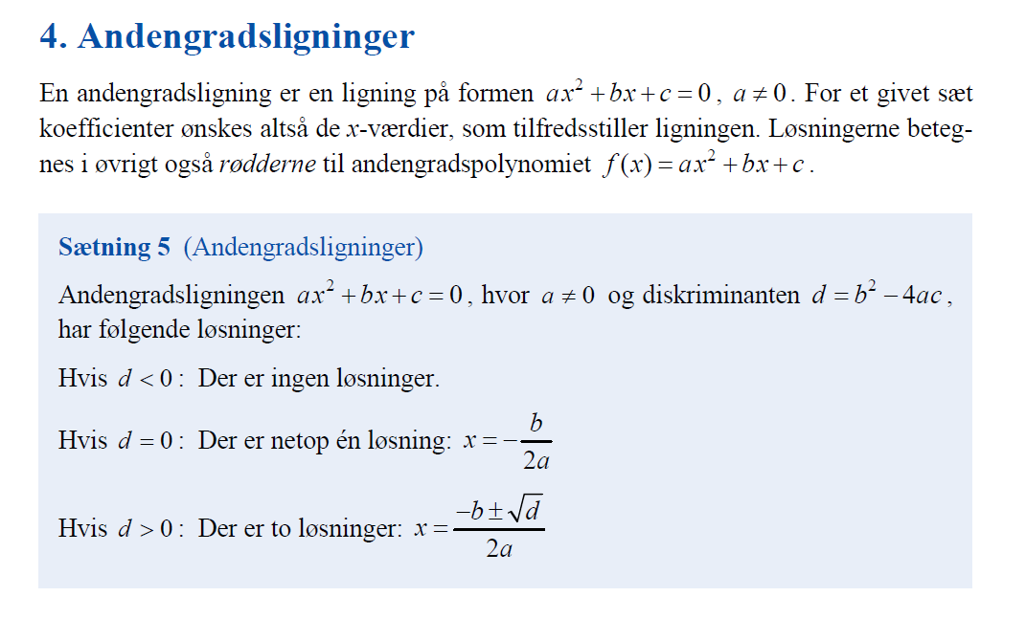
2. Gradsligninger - løsning

Slide 2
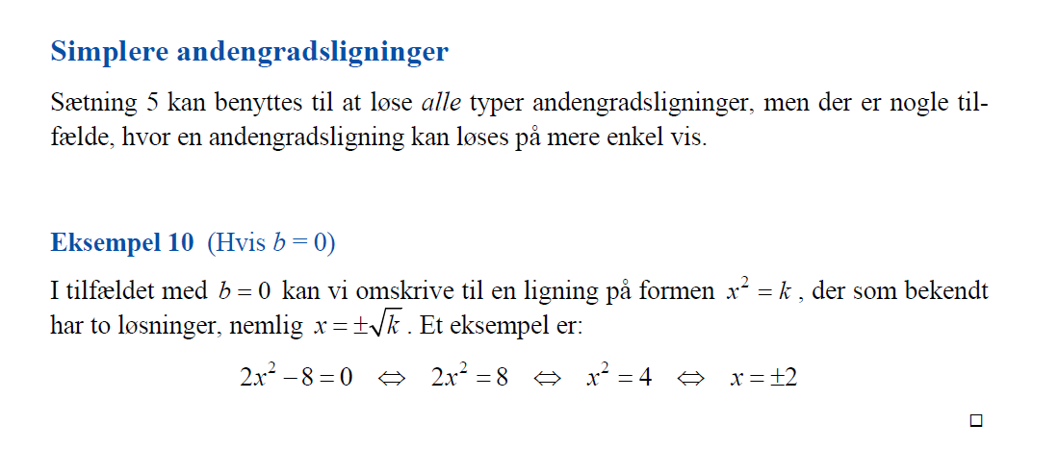
Simple 2. gradsligninger og faktorisering

Slide 3
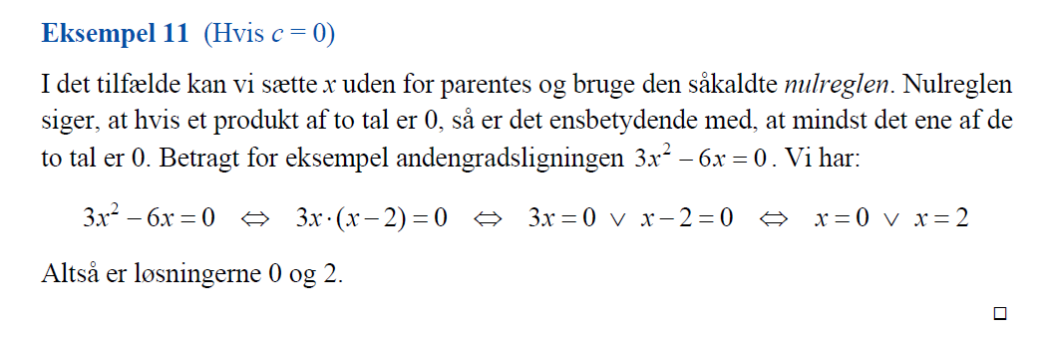
Simple 2. gradsligninger

Slide 4
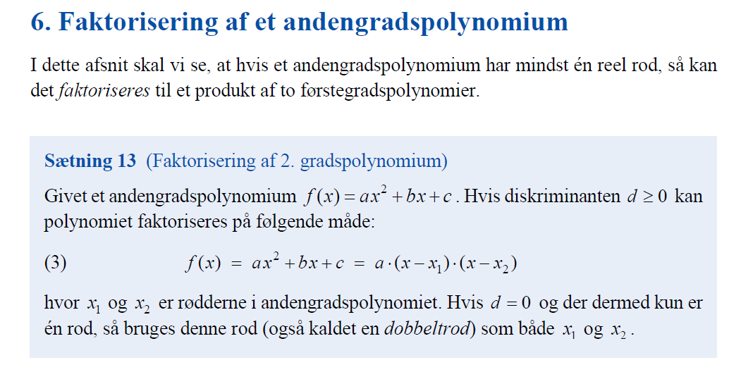
Faktorisering:

Slide 5
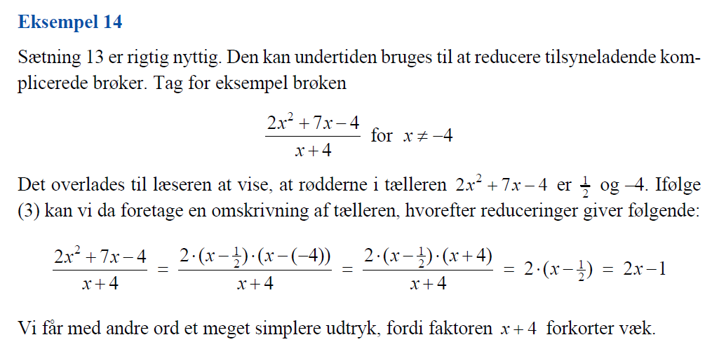
Et eksempel

Slide 6
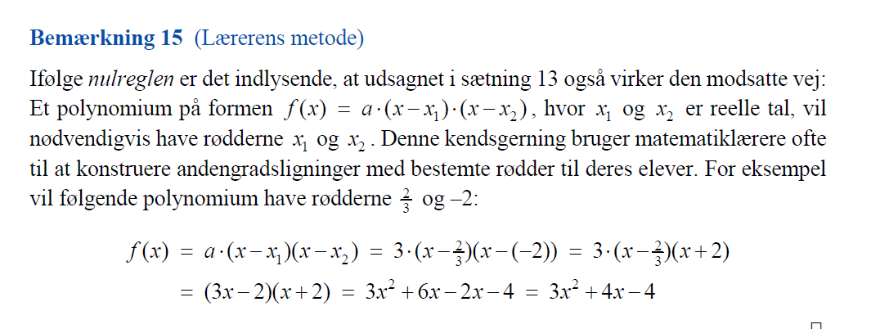
Nulreglen baglæns….

